Slide 1

17实践知识总结
Notes:
BEA Confidential

Slide 2
数据仓库案例1
—SQL Server使用
Notes:
BEA Confidential

Slide 3

SQL Server使用
目的：
  学会SQL Server Manager Studio的使用。
  回顾SQL的基本语法（DDL/DML语句等）。
  熟悉主外键约束的建立。
Notes:
BEA Confidential
使用SQL Server创建了Pm_dw数据库，实际是一个数据仓库。

Slide 4
数据仓库案例2
—SQL Server
Analysis services
Notes:
BEA Confidential

Slide 5
Analysis services使用
目的：
  熟悉Analysis services环境。
  如何使用Analysis services 完成多维模型的建立。
  具体过程：
  定义数据源，连接源数据库。
  根据数据源创建数据源视图。
  选择数据源中的表和属性建立各个维度。
  根据维度创建多维数据集。
  根据多维数据集查询分析数据。
Notes:
BEA Confidential
创建日期维度、客户维度、地区纬度、商品维度。
创建多维数据集
将创建的项目部署到数据库

Slide 6
数据仓库案例3
—UDW使用
Notes:
BEA Confidential

Slide 7
UDW使用
目的
  熟悉UDW环境。
  了解连接数据库的方法。
  UDW
  海量存储分析：支持百GB到上PB级别的数据存储和分析
  实时分析：通过准实时、实时的数据加载，实现对数据仓库的实时更新，从而对业务进行实时分析
  简单易用：丰富的OLAP SQL语法及函数多种数据存储方式：行存储、列存储、HDFS外部表、ufile外部表让存储多样化
  线性扩展：通过增加节点可以线性的提高系统的存储和计算能力
  稳定可靠：除了硬件raid之外，所有的数据都是双机热备，同时还会定期的冷备
  支持JSON类型：让JSON格式的数据处理更方便
Notes:
BEA Confidential
UDW是大规模并行处理数据仓库产品，

Slide 8
UDW使用
  连接方法
  Psql
    psql -h hostIP（或域名） –U username -d database -p port –W
  JDBC
    当java程序需要数据库时使用
  ODBC
    需要配置配置文件，不灵活
Notes:
BEA Confidential

Slide 9
数据仓库案例4
—UDW建立历史拉链表
Notes:
BEA Confidential

Slide 10
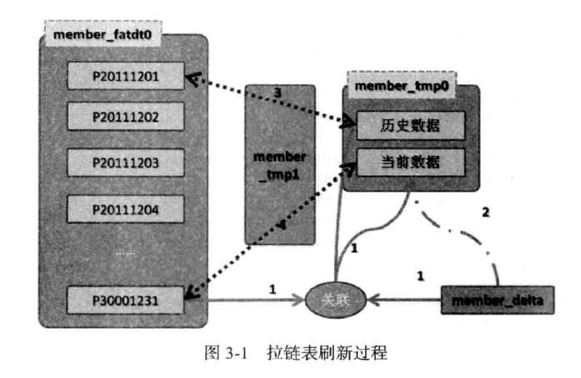
历史拉链表
  历史拉链表是一种数据模型，主要针对数据仓库设计中表存储数据的方式而定义的。它记录一个事物从开始到当前状态的所有变化的信息。拉链表可以避免按每一天存储所有记录造成的海量存储问题，同时也是处理缓慢变化数据的一种常见方式。
  原理
    为数据添加时间戳，修改时会添加一条新的记录。
Member_fatdt0 ：表示member的事实表。
Member_delta :当天数据库变更数据。
Member_tmp0：刷新过程的临时表。
Member_tmp1:用于交换分区的临时表。
Notes:
BEA Confidential

Slide 11
数据仓库案例6
—列存储
Notes:
BEA Confidential

Slide 12
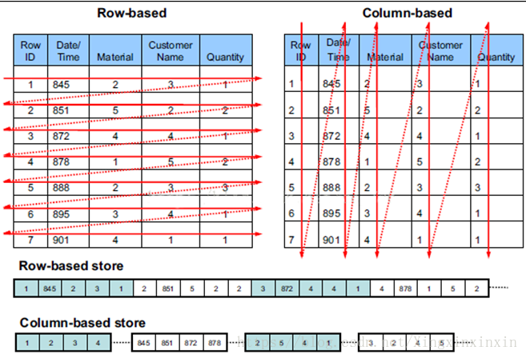
列存储
  优点：
  同一个数据列的数据类型相同，数据相似性高，列式数据库压缩性比行存储好。
  查询单列只需扫描单列，不必加载整行数据
  缓存命中率提高，这是因为同一列的数据被高度压缩，常用的Page被频繁访问而变得异常活跃，Buffer Manager把活跃的数据页缓存到内存中，不常用的Page被换出（Page Out）
Notes:
BEA Confidential

Slide 13

列存储应用场景
OLAP。一个OLAP类型的查询可能需要访问几百万甚至几十亿个数据行，且该查询往往只关心少数几个数据列。
例如，查询今年销量最高的前20个商品，这个查询只关心三个数据列：时间（date）、商品（item）以及销售量（sales amount）。 列式数据库只需要读取存储着“时间、商品、销量”的数据列，而行式数据库需要读取所有的数据列。
Notes:
BEA Confidential

Slide 14
数据仓库案例8
—表膨胀
Notes:
BEA Confidential

Slide 15
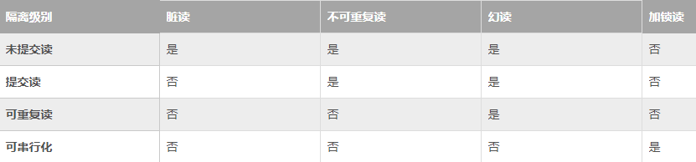
事务隔离级别和相应的问题
四种隔离级别：
未提交读：事务中的修改即使没有提交对其它事务也是可见的。
提交读：一个事务从开始到提交之前所作的任何事务对其他事务都是不可见的。
可重复读：同一事物中多次读取同样的记录的结果是一样的。
可串行化：最高隔离级别，强制事务串行执行。
Notes:
BEA Confidential
原子性（Atomicity）、一致性、隔离性、持久性
不可重复读：在同一个事务中执行完全相同的select语句时可能看到不一样的结果。原因：(1)例如，有一个交叉的事务有新的commit，导致了数据的改变;
幻读：当用户读取某一范围的数据行时，另一个事务又在该范围内插入了新行，当用户再读取该范围的数据行时，会发现有新的“幻影” 行。

Slide 16
多版本并发控制（MVCC）
MVCC就是对同一份数据临时保留多版本的方式，实现并发控制。它可以避免读写事务之间的互相阻塞，相比通常的封锁技术可极大的提高业务的并发性能。
当一个 MVCC 数据库需要更新一条数据记录的时候，它不会直接用新数据覆盖旧数据，而是将旧数据标记为过时（obsolete）并在别处增加新版本的数据。这样就会有存储多个版本的数据，但是只有一个是最新的。这种方式允许读者读取在他读之前已经存在的数据，即使这些在读的过程中半路被别人修改、删除了，也对先前正在读的用户没有影响。这种多版本的方式避免了填充删除操作在内存和磁盘存储结构造成的空洞的开销，但是需要系统周期性整理（sweep through）以真实删除老的、过时的数据。
Notes:
BEA Confidential

Slide 17
表膨胀
根据MVCC的原理，数据库没有办法直接更新数据(更新操作(update)是通过先删除(delete)再插入(insert)实现的)，被更新之前的行数据仍然在数据文件中。这种现象叫做表膨胀。
PG中的MVCC
1）数据文件中存放同一逻辑行的多个行版本（称为Tuple）；
2）每个行版本的头部记录创建该版本的事务ID以及删除该行版本的事务的ID（分别称为xmin和xmax）；
3）每个事务的状态（运行中，中止或提交）记录在pg_clog文件中；
4）根据上面的数据并运用一定的规则每个事务只会看到一个特定的行版本。
Notes:
BEA Confidential

Slide 18
解决表膨胀的方法
vacuum full table
通过修改分布键释放空间
创建新表，导入数据
Notes:
BEA Confidential

Slide 19
10 Hive使用
Notes:
BEA Confidential

Slide 20
Hive简介
1、Hive 由 Facebook 实现并开源
2、是基于 Hadoop 的一个数据仓库工具
3、可以将结构化的数据映射为一张数据库表
4、并提供 HQL(Hive SQL)查询功能
5、底层数据是存储在 HDFS 上
6、Hive的本质是将 SQL 语句转换为 MapReduce 任务运行
7、使不熟悉 MapReduce 的用户很方便地利用 HQL 处理和计算 HDFS 上的结构化的数据，适用于离线的批量数据计算。
Notes:
BEA Confidential

Slide 21
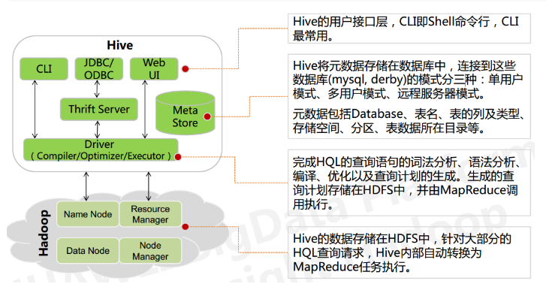
Hive基本框架
Thrift 是 Facebook 开发的一个软件框架，可以用来进行可扩展且跨语言的服务的开发， Hive 集成了该服务，能让不同的编程语言调用 Hive 的接口
Notes:
BEA Confidential

Slide 22
Hive数据组织
Hive 的存储结构包括数据库、表、视图、分区和表数据等。数据库，表，分区等等都对 应 HDFS 上的一个目录。表数据对应 HDFS 对应目录下的文件。
Hive 中所有的数据都存储在 HDFS 中，没有专门的数据存储格式，因为 Hive 是读模式 （Schema On Read），可支持 TextFile，SequenceFile，RCFile 或者自定义格式等。
Hive 的元数据存储在 RDBMS 中，除元数据外的其它所有数据都基于 HDFS 存储。默认情 况下，Hive 元数据保存在内嵌的 Derby 数据库中，只能允许一个会话连接，只适合简单的 测试。实际生产环境中不适用，为了支持多用户会话，则需要一个独立的元数据库，使用 MySQL 作为元数据库，Hive 内部对 MySQL 提供了很好的支持。
Notes:
BEA Confidential

Slide 23
Hive文件格式
根据数据需求选择适当的文件格式
如果数据有参数化的分隔符，那么可以选择textfile格式。
如果数据所在文件比块尺寸（hadoop默认128MB）小，可以选择sequencefile格式
如果执行数据分析，并高效存储数据，可以选择RCFILE格式。
如果希望减小数据所需存储空间并提升性能，可以选择ORCFILE格式。
Notes:
BEA Confidential

Slide 24
Hive表分类
Hive 中的表分为内部表、外部表、分区表和 Bucket 表
内部表和外部表的区别：
  删除内部表，删除表元数据和数据
  删除外部表，删除元数据，不删除数据
内部表和外部表的使用选择：
  如果数据的所有处理都在 Hive 中进行，那么倾向于 选择内部表，但是如果 Hive 和其他工具要针对相同的数据集进行处理，外部表更合适。
  使用外部表访问存储在 HDFS 上的初始数据，然后通过 Hive 转换数据并存到内部表中
Notes:
BEA Confidential

Slide 25
数据仓库案例5
—日志分析
Notes:
BEA Confidential

Slide 26
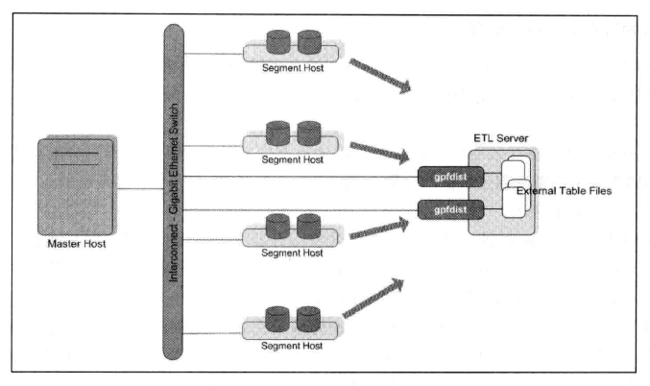
外部表原理
gpfdist是一个数据并发加载的工具，在数据库中对应的就是外部表。gpfdist实现的架构图如下：
Notes:
BEA Confidential
gpfdist可以看做一个http服务，当我们启动gpfdist的时候，可以用wget去下载gpfdist的文件，将创建外部表命令时使用的url地址中的gpfdist换成http即可；当查询外部表时，所有的segment节点都会连上gpfdist，然后gpfdist将数据随机分发给每个节点。

Slide 27
日志分析：
分析全网站每分钟的PV、UV，并导出到Excel中，画出折线图。
解析URL，获取URL中的参数列表。
通过URL取得member_id，然后统计当天浏览次数的用户分布。
Notes:
BEA Confidential

Slide 28
数据仓库案例7
—基准评测
Notes:
BEA Confidential

Slide 29
基准评测
TPC-H：是一个决策支持的基准，它由一系列面向商务应用的查询组成。基准里选择的查询和组成数据库的数据在商业上都具有广泛的代表性并且易于实现。目前,在学术界和工业界普遍采用它来评价决策支持技术方面应用的性能。这种商业测试可以全方位评测系统的整体商业计算综合能力，对厂商的要求更高，同时也具有普遍的商业实用意义，目前在银行信贷分析和信用卡分析、电信运营分析、都有广泛的应用。
Notes:
BEA Confidential

Slide 30
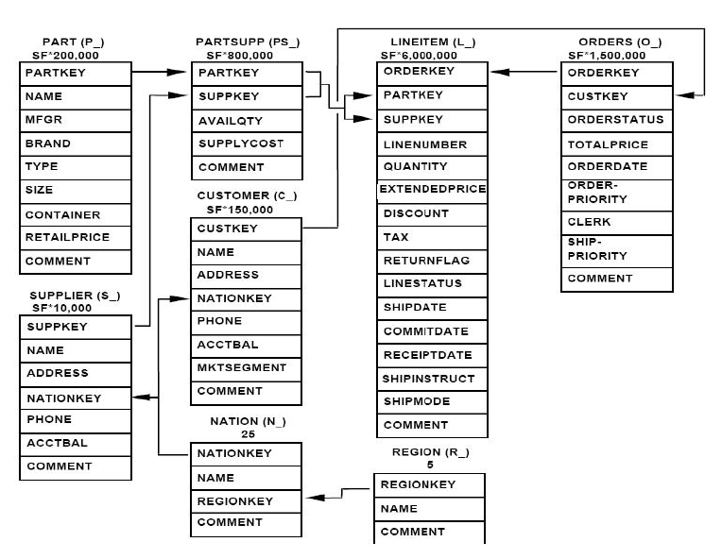
基准评测
TPC-H：共包含 8 个基本关系：
Notes:
BEA Confidential

Slide 31
基准评测
TPC-H：TPC-H 基准测试包括 22 个查询(Q1~Q22)，其主要评价指标是各个查询的响应时间，即从提交查询到结果返回所需时间。
下载，安装，生成数据，建表导入数据，生成查询，进行测试。
Notes:
BEA Confidential

Slide 32
数据仓库案例9
—Json类型
Notes:
BEA Confidential

Slide 33
Json
JSON(JavaScript Object Notation) 是一种轻量级的数据交换格式。它基于 ECMAScript (欧洲计算机协会制定的js规范)的一个子集，采用完全独立于编程语言的文本格式来存储和表示数据。简洁和清晰的层次结构使得 JSON 成为理想的数据交换语言。 易于人阅读和编写，同时也易于机器解析和生成，并有效地提升网络传输效率。
数据在名称/值对中、数据由逗号分隔、花括号保存对象、方括号保存数组。
JSON 值可以是：数字（整数或浮点数）、字符串（在双引号中）、逻辑值（true 或 false）、数组（在方括号中）、对象（在花括号中）、null
Notes:
BEA Confidential

Slide 34
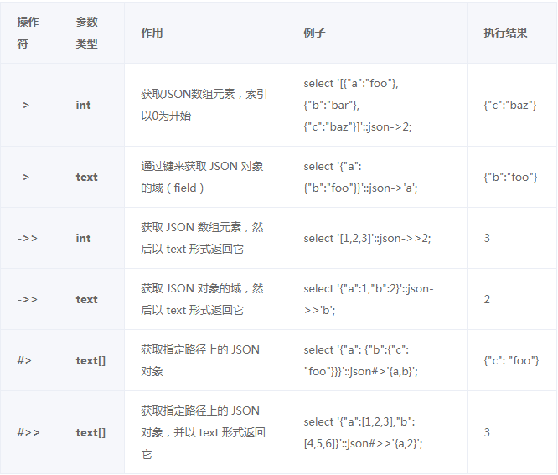
Json相关操作
Json操作：
Notes:
BEA Confidential

Slide 35
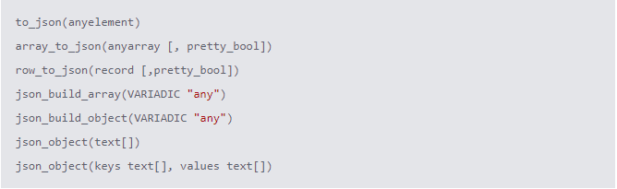
Json相关函数
Json创建函数：
Notes:
BEA Confidential

Slide 36
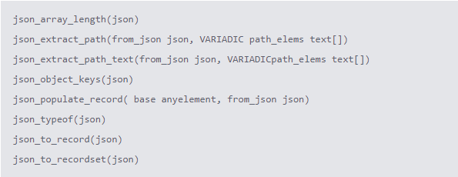
Json相关函数
Json处理函数有：
Notes:
BEA Confidential

Slide 37
11 建立数据仓库示例模型
Notes:
BEA Confidential

Slide 38
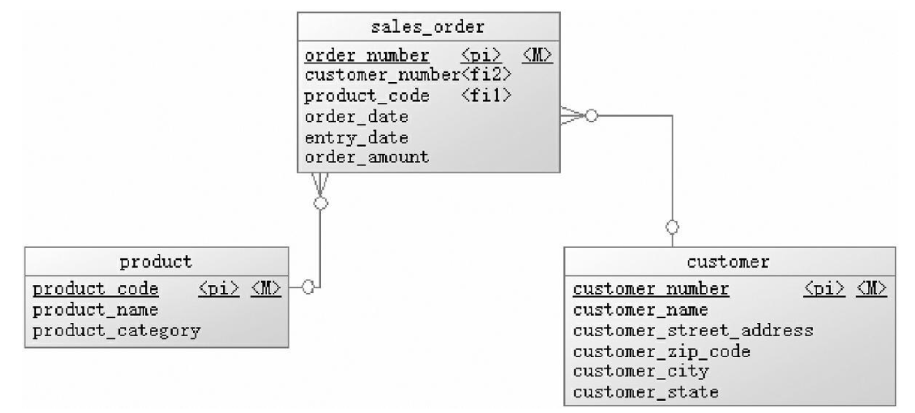
业务场景
操作型数据源
示例的操作型系统是一个销售订单系统，初始时只有产品、客户、销售订单三个表，实体关系图如图所示。
Notes:
BEA Confidential

Slide 39
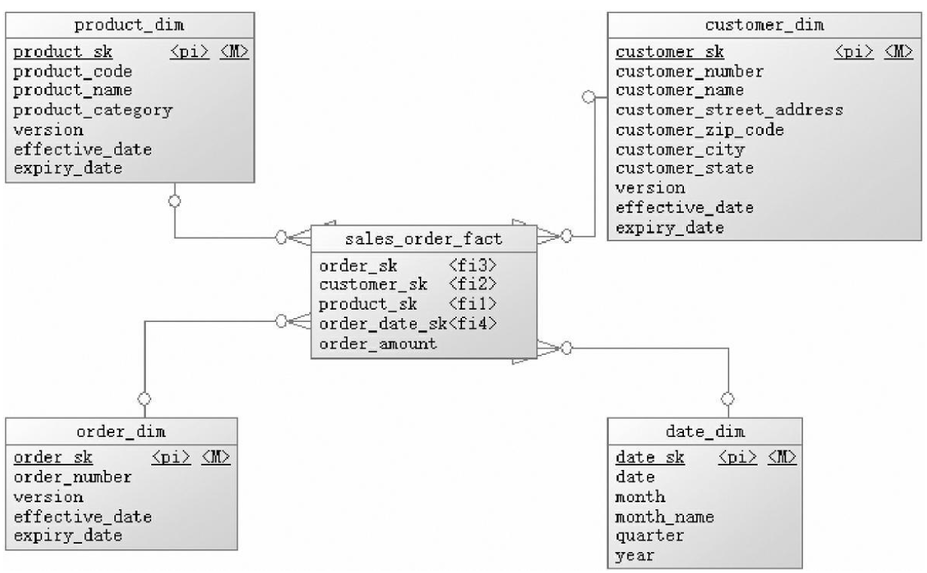
业务场景
销售订单数据仓库模型设计
在本示例中只涉及一个销售订单的业务流程；产品和客户是销售订单的维度。日期维度用于业务集成，并为数据仓库提供重要的历史视角，每个数据仓库中都应该有一个日期维度。示例数据仓库的实体关系图如图所示。
Notes:
BEA Confidential

Slide 40
Hive装载数据
使用load向非分区表中装载数据。
load overwrite向非分区表中装载数据
使用load向分区表中装载数据
load overwrite向分区表中装载数据
alter table tablename add partition向分区表中装载数据
动态分区插入
Notes:
BEA Confidential

Slide 41
Hive装载数据
通过实验，我们对Hive表的数据装载特性总结如下：
load与load overwrite的区别是：load每次执行生成新的数据文件，文件中是本次装载的数据。load overwrite如表（或分区）的数据文件不存在则生成，存在则重新生成数据文件内容。
分区表比非分区表多了一种alter table ... add partition的数据装载方式。
对于分区表（无论内部还是外部），load与load overwrite会自动建立名为分区键值的目录，而alter table ... add partition，只要用location指定数据文件所在的目录即可。
对于外部表，除了在删除表时只删除元数据而保留表数据目录外，其数据装载行为与内部表相同。
Notes:
BEA Confidential

Slide 42
12 Sqoop抽取数据
Notes:
BEA Confidential

Slide 43
日期维度装载
日期维度在数据仓库中是一个特殊角色。日期维度包含时间概念，而时间是最重要的，因为数据仓库的主要功能之一就是存储历史数据，所以每个数据仓库里的数据都有一个时间特征。
装载日期数据有三个常用方法：
  预装载（最常见，最容易实现）
  每日装载一天
  从源数据装载日期
Notes:
BEA Confidential
预装载方法在数据仓库生命周期中，只需要预装载日期维度一次。
预装载的缺点是：提早消耗磁盘空间；可能不需要所有的日期（稀疏使用）。

Slide 44
数据抽取方式
需要抽取哪部分源数据加载到数据仓库？有两种可选方式，完全抽取和变化数据捕获。
数据抽取的方向是什么？有两种方式，
  拉模式，即数据仓库主动去源系统拉取数据；
  推模式，由源系统将自己的数据推送给数据仓库。
对于方向，要改变或增加操作型业务系统的功能是非常困难，理论上讲，数据仓库不应该要求对源系统做任何改造。故选择拉模式。
数据量很小并且易处理，一般来说采取完全源数据抽取；如果源数据量很大，抽取全部数据不可行，只能抽取变化的源数据，这种数据抽取模式称为变化数据捕获，简称CDC。
Notes:
BEA Confidential

Slide 45
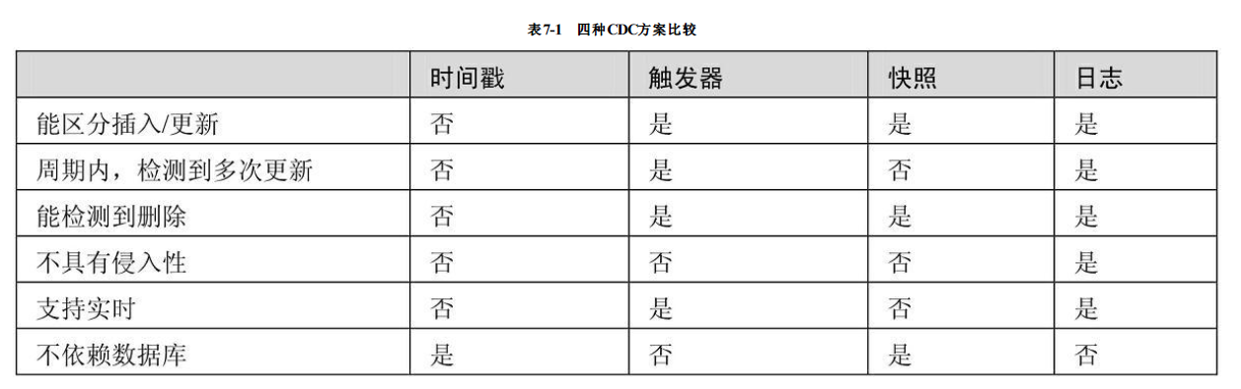
数据抽取方式
CDC大体可以分为两种，一种是侵入式的，另一种是非侵入式的。所谓侵入式的是指CDC操作会给源系统带来性能的影响。只要CDC操作以任何一种方式对源库执行了SQL语句，就可以认为是侵入式的CDC。
Notes:
BEA Confidential

Slide 46
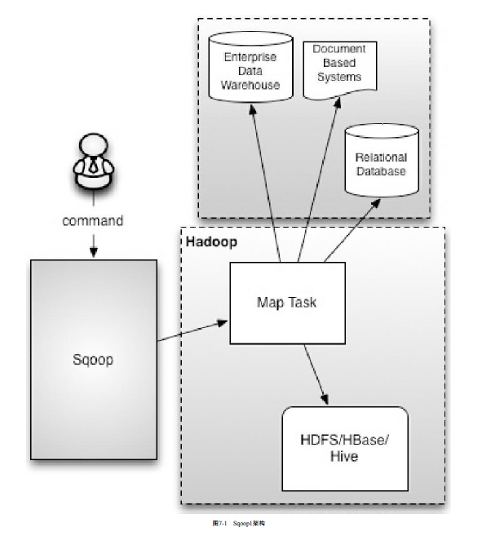
Sqoop
Sqoop是一个在Hadoop与结构化数据存储（如关系数据库）之间高效传输大批量数据的工具。
Notes:
BEA Confidential

Slide 47
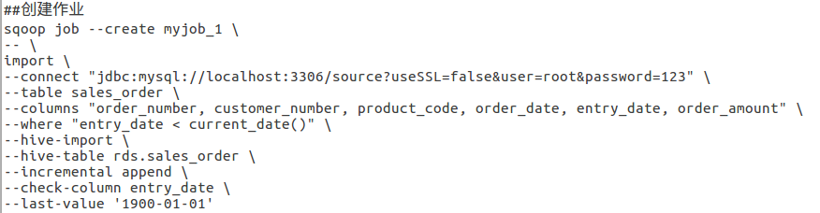
Sqoop
Sqoop覆盖导入数据。
Sqoop增量导入数据。
Notes:
BEA Confidential

Slide 48
13数据清洗
Notes:
BEA Confidential

Slide 49
介绍
数据清洗
对大多数用户来说，ETL的核心价值在“T”所代表的转换部分。这个阶段要做很多工作，数据清洗就是其中一项重点任务。数据清洗是对数据进行重新审查和校验的过程，目的在于删除重复信息、纠正存在的错误，并提供数据一致性。
Notes:
BEA Confidential

Slide 50
处理脏数据
脏数据分类：
残缺数据。这一类数据主要是一些应该有的信息缺失，如产品名称、客户名称、客户的区域信息，还包括业务系统中由于缺少外键约束所导致的主表与明细表不能匹配等。
错误数据。这一类错误产生的原因多是业务系统不够健全，在接收输入后没有进行合法性检查或检查不够严格，将有问题的数据直接写入后台数据库造成的，比如用字符串存储数字、超出合法的取值范围、日期格式不正确、日期越界等。
重复数据。源系统中相同的数据存在多份。
差异数据。本来具有同一业务含义的数据，因为来自不同的操作型数据源，造成数据不一致。这时需要将非标准的数据转化为在一定程度上的标准化数据。
Notes:
BEA Confidential

Slide 51
数据清洗原则
保障数据清洗处理顺利进行的原则是优先对数据清洗处理流程进行分析和系统化的设计，针对数据的主要问题和特征，设计一系列数据对照表和数据清洗程序库的有效组合，以便面对不断变化的、形形色色的数据清洗问题。数据清洗流程通常包括如下内容。
预处理。对于大的数据加载文件，特别是新的文件和数据集合，要进行预先诊断和检测，不能贸然加载。有时需要临时编写程序进行数据清洁检查。
标准化处理。应用建于数据仓库内部的标准字典，对于地区名、人名、公司名、产品名、分类名以及各种编码信息进行标准化处理。
查重。应用各种数据库查询技术和手段，避免引入重复数据。
出错处理和修正。将出错的记录和数据写入到日志文件，留待进一步处理。
Notes:
BEA Confidential

Slide 52
14初始装载
Notes:
BEA Confidential

Slide 53
介绍
初始装载
在数据仓库可以使用前，需要装载历史数据。这些历史数据是导入进数据仓库的第一个数据集合。
首次装载被称为初始装载，一般是一次性工作。由最终用户来决定有多少历史数据进入数据仓库。
在装载事实表前，必须先装载所有的维度表。因为事实表需要引用维度的代理键。这不仅针对初始装载，也针对定期装载。本次实验主要说明执行初始装载的步骤，包括标识源数据、维度历史的处理、使用HiveQL开发和验证初始装载过程。
Notes:
BEA Confidential

Slide 54
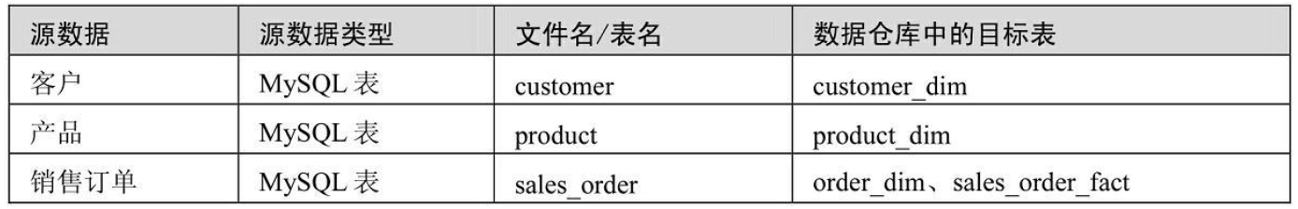
标识源数据
设计开发初始装载步骤前需要识别数据仓库的每个事实表和每个维度表用到的并且是可用的源数据，还要了解数据源的特性，例如文件类型、记录结构和可访问性等。
下表显示的是销售订单示例数据仓库需要的源数据的关键信息，包括源数据表、对应的数据仓库目标表等属性。这类表格通常称作数据源对应图，因为它反映了每个从源数据到目标数据的对应关系。生成这个表格的过程就是前面实验11中讨论的逻辑数据映射。在本示例中，客户和产品的源数据直接与其数据仓库里的目标表customer_dim和product_dim表相对应，而销售订单事务表是多个数据仓库表的数据源。
Notes:
BEA Confidential

Slide 55
维度历史的处理
大多数维度值是随着时间改变的，如客户改变了姓名，产品的名称或分类变化等。当一个维度改变，比如当一个产品有了新的分类时，有必要记录维度的历史变化信息。在这种情况下，product_dim表里必须既存储产品老的分类，也存储产品当前的分类。并且，老的销售订单里的产品引用老的分类。
渐变维（SCD）即是一种在多维数据仓库中实现维度历史的技术。有三种不同的SCD技术：SCD类型1（SCD1），SCD类型2（SCD2），SCD类型3（SCD3）。
Notes:
BEA Confidential

Slide 56
维度历史的处理
渐变维（SCD）即是一种在多维数据仓库中实现维度历史的技术。有三种不同的SCD技术：SCD类型1（SCD1），SCD类型2（SCD2），SCD类型3（SCD3）。
SCD1：通过更新维度记录直接覆盖已存在的值，它不维护记录的历史。SCD1一般用于修改错误的数据。
SCD2：在源数据发生变化时，给维度记录建立一个新的“版本”记录，从而维护维度历史。SCD2不删除、修改已存在的数据。
SCD3：通常用作保持维度记录的几个版本。它通过给某个数据单元增加多个列来维护历史。例如，为了记录客户地址的变化，customer_dim维度表有一个customer_address列和一个previous_customer_address列，分别记录当前和上一个版本的地址。SCD3可以有效维护有限的历史，而不像SCD2那样保存全部历史。SCD3很少使用。它只适用于数据的存储空间不足并且用户接受有限维度历史的情况。
Notes:
BEA Confidential

Slide 57
维度历史的处理
同一维度表中的不同字段可以有不同的变化处理方式。在本示例中，客户维度历史的客户名称使用SCD1，客户地址使用SCD2，产品维度的两个属性，产品名称和产品类型都使用SCD2保存历史变化数据。
多维数据仓库中的维度表和事实表一般都需要有一个代理键，作为这些表的主键，代理键一般由单列的自增数字序列构成。Hive没有关系数据库中的自增列，但它也有一些对自增序列的支持，通常有两种方法生成代理键：使用row_number()窗口函数或者使用一个名为UDFRowSequence的用户自定义函数（UDF）。
Notes:
BEA Confidential

Slide 58
15定期装载
Notes:
BEA Confidential

Slide 59
定期装载
初始装载只在开始数据仓库使用前执行一次，然而，必须要按时调度定期执行装载源数据的过程。与初始装载不同，定期装载一般都是增量的，需要捕获并且记录数据的变化历史。本节说明执行定期装载的步骤，包括识别源数据与装载类型、使用HiveQL开发和测试定期装载过程。
定期装载首先要识别数据仓库的每个事实表和每个维度表用到的并且是可用的源数据。然后要决定适合装载的抽取模式和维度历史装载类型。
Notes:
BEA Confidential

Slide 60
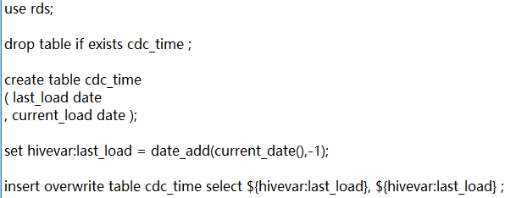
前期准备
1、order_dim维度表和sales_order_fact事实表使用基于时间戳的CDC装载模式。为此在rds库中建立一个名cdc_time的时间戳表。
Notes:
BEA Confidential

Slide 61
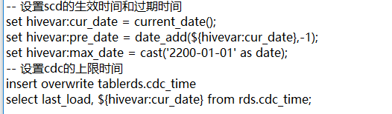

编写装载脚本regular_etl.sql
1、设置数据处理时间窗口
在脚本中设置三个变量，分别赋予起始时间点、终止时间点、最大时间点的值，并且将时间戳表rds.cdc_time的last_load和current_load字段分别设置为起始时间点和终止时间点。这些变量会在后面的脚本中多次引用。
Notes:
BEA Confidential

Slide 62
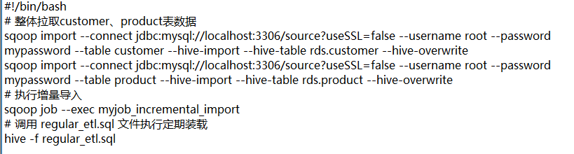
编写执行脚本的regular_etl.sh
这个文件与前面初始装载的shell脚本基本相同，只是去掉了创建Sqoop作业和清空rds.sales_order表的语句，并调用了一个新regular_etl.sql文件，该文件中的HiveQL脚本用于装载维度表和事实表。
Notes:
BEA Confidential

Slide 63
16Hive优化
与
定期执行ETL
Notes:
BEA Confidential

Slide 64
Hive优化
Hive的执行依赖于底层的MapReduce作业，因此对Hadoop作业的优化或者对MapReduce作业的调整是提高Hive性能的基础。
大多数情况下，用户不需要了解Hive内部是如何工作的。但是当对Hive具有越来越多的经验后，学习一些Hive的底层实现细节和优化知识，会让用户更加高效地使用Hive。如果没有适当的调整，那么即使查询Hive中的一个小表，有时也会耗时数分钟才得到结果。也正是因为这个原因，Hive对于OLAP类型的应用有很大的局限性，它不适合需要立即返回查询结果的场景。然而，通过实施下面一系列的调优方法，Hive查询的性能会有大幅提高。
Notes:
BEA Confidential

Slide 65
Hive优化
启用压缩
优化连接
避免使用order by全局排序
优化limit操作
启用并行执行
使用单一Reduce执行多个Group By
控制并行Reduce任务
启用向量化
启用基于成本的优化器
启用MapReduce严格模式（限制一些查询）
Notes:
BEA Confidential
压缩包括中间结果压缩和最终压缩
通过配置Map连接和倾斜连接的相关属性提升连接查询的性能。
如果不需要全局有序，则可以使用sort by子句，该子句为每个reducer生成一个排好序的文件。如果需要控制一个特定数据行流向哪个reducer，可以使用distribute by子句。
并行作业的执行MapReduce阶段、采样阶段、归并阶段、限制阶段等
通过为group by操作开启单一reduce任务属性，可以将一个查询中的多个group by操作联合在一起发送给单一MapReduce作业。
Hive通过将查询划分成一个或多个MapReduce任务达到并行的目的。
通过查询执行向量化，使Hive从单行处理数据改为批量处理方式

Slide 66
crontab
cron是linux下用来周期性的执行某种任务或等待处理某些事件的一个守护进程，与windows下的计划任务类似，当安装完成操作系统后，默认会安装此服务 工具，并且会自动启动crond进程，crond进程每分钟会定期检查是否有要执行的任务，如果有要执行的任务，则自动执行该任务。
Linux下的任务调度分为两类，系统任务调度和用户任务调度。
  系统任务调度：系统需要周期性执行的工作，比如写缓存数据到硬盘、日志清理等。在/etc目录下有一个crontab文件，这个就是系统任务调度的配置文件。
  用户任务调度：用户要定期执行的工作，比如用户数据备份、定时邮件提醒等。用户可以使用crontab命令来定制自己的计划任务。所有用户定义的crontab文件都被保存在/var/spool/cron目录中，其文件名与用户名一致。
Notes:
BEA Confidential

Slide 67
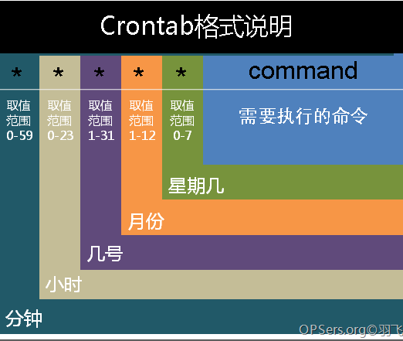
crontab
编写crontab文件
环境问题
日志重定向
Notes:
BEA Confidential

